Slide 1




TOÁN
BÀI 52. HÌNH THANG (TIẾT 2)

Slide 2


KHỞI ĐỘNG

Slide 3
Hình thang ABCD có mấy đáy, mấy cạnh bên và đó là những cạnh nào?
A
B
Hai cạnh đáy có đặc điểm gì?
C
D
AH là đường cao thì độ dài AH là gì của hình thang?

Slide 4


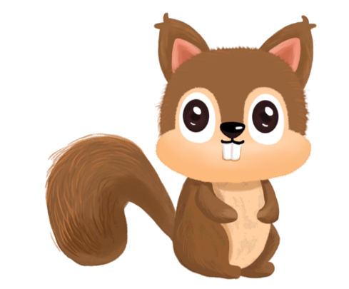
THỰC HÀNH- LUYỆN TẬP

Slide 5
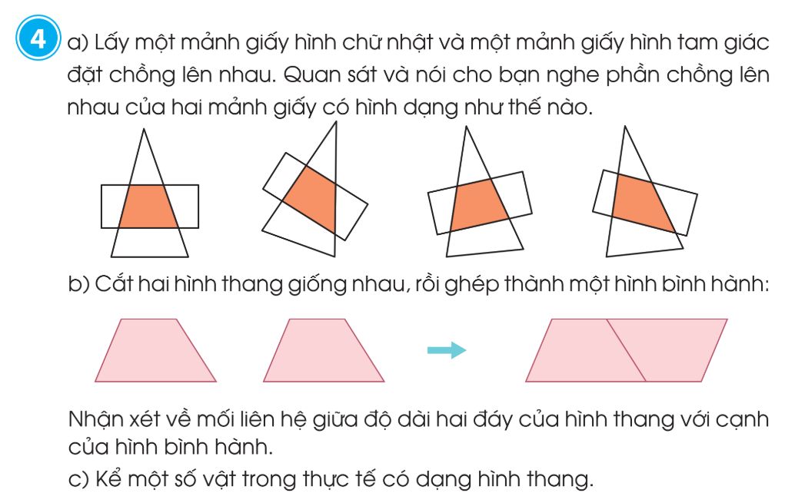

Slide 6
Bài 4.
a. Đặt chồng mảnh giấy hình chữ nhật lên mảnh giấy hình tam giác phần chồng lên nhau của hai mảnh giấy có dạng hình thang.
b. Nhận xét: Tổng độ dài hai đáy của hình thang bằng cạnh đáy của hình bình hành.
c. Mái nhà, cái thang, mặt túi xách, mặt túi đựng bỏng ngô,….

Slide 7
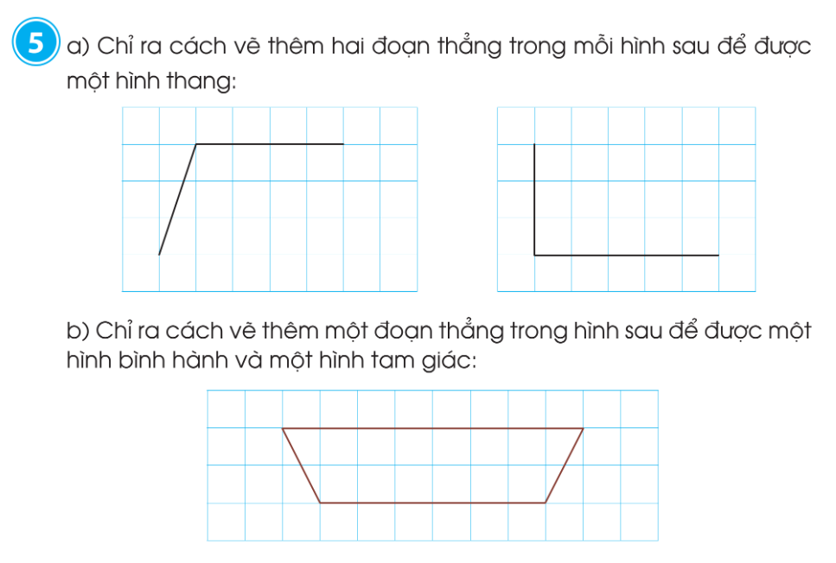

Slide 8
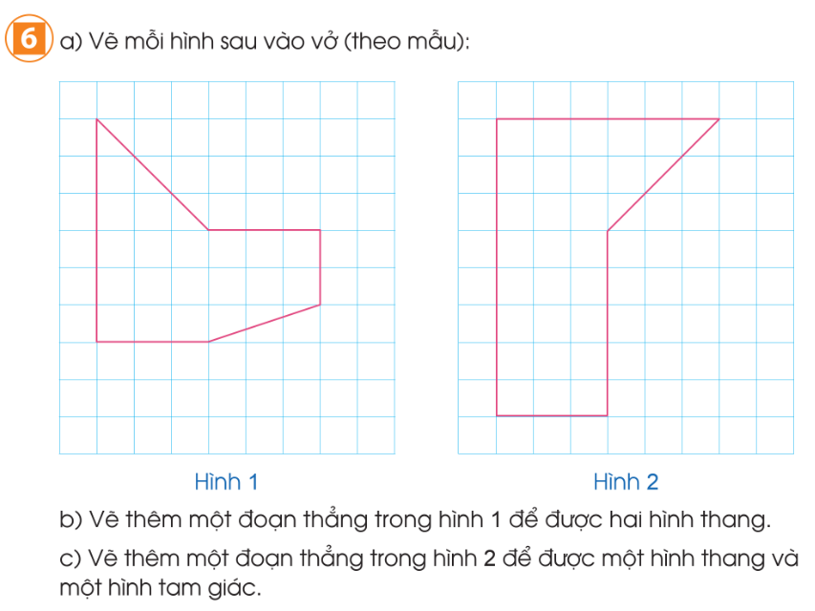

Slide 9



Tạm biệt

